Slide 1
CЕТЬ СТУДИЙ КОСМЕТИЧЕСКИХ УСЛУГ
«DPSP STUDIO/EPILIER»

Slide 2
ВЕРОНИКА РАТАНОВА
Основатель сети студий косметических услуг «Epilier»
Мастер спорта международного класса по акробатике
Мастер спорта по плаванию и велотуризму
Кандидат физико-математических наук
Доцент
Более 10 лет в продажах
Опыт в преподавании 10 лет
6 лет ТОП-менеджер ведущих FMCG Российских компаниях
Партнёр Аяза Шабутдинова

Slide 3
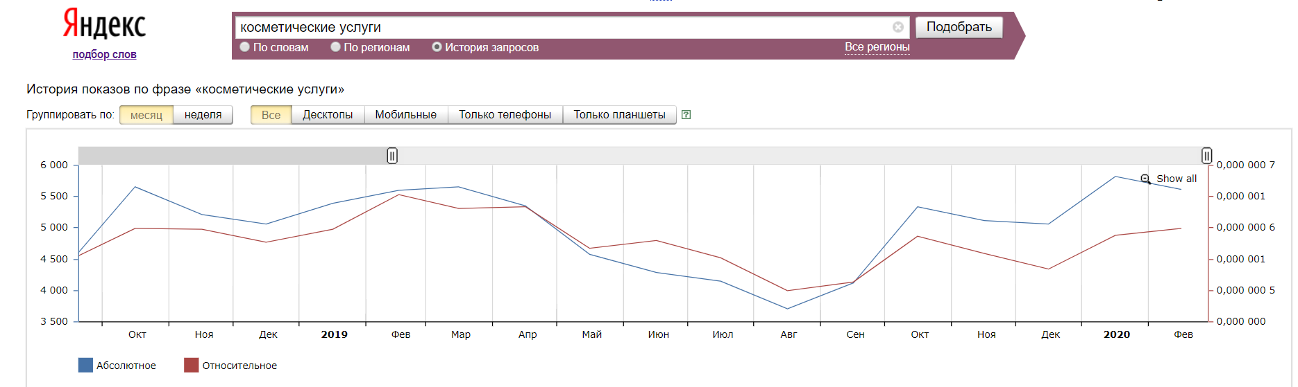
АНАЛИЗ РЫНКА
Forbes сообщает, согласно данным аналитической компании «Inkwood Research», к 2024 году объем рынка косметологии вырастет в два раза и составит $750 млрд. При этом наибольшая его доля ($ 225 млрд) будет приходиться на страны Европейского союза.

Slide 4
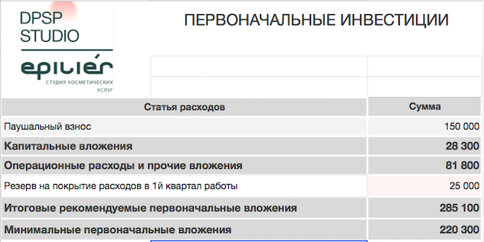
ПЕРВОНАЛЬНЫЕ ВЛОЖЕНИЯ

Slide 5
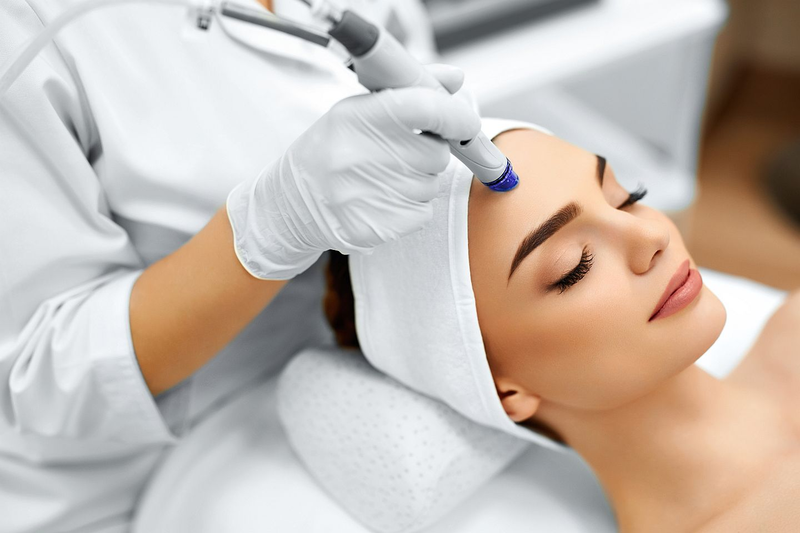
EPILIER В ЦИФРАХ 2020 год:
36
55
~ 110 342
11
96,6%
97,5%
франчайзи- партнёров
довольных клиентов за 2019г
услуг
NPS партнёров
NPS клиентов
городов
275
67 376 569 ₽
~ 300
обучающих уроков для франчайзи-партнёров и сотрудников
оборот сети за январь-июль 2020г (карантин)
сотрудников во всей сети

Slide 6
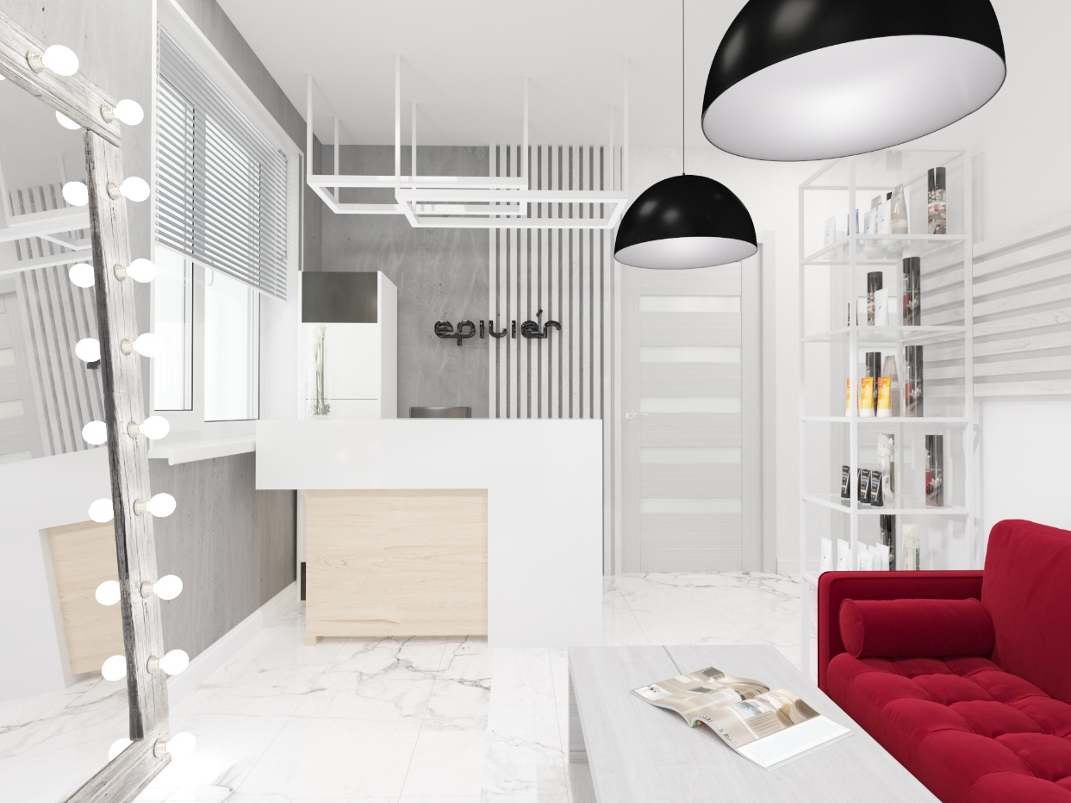
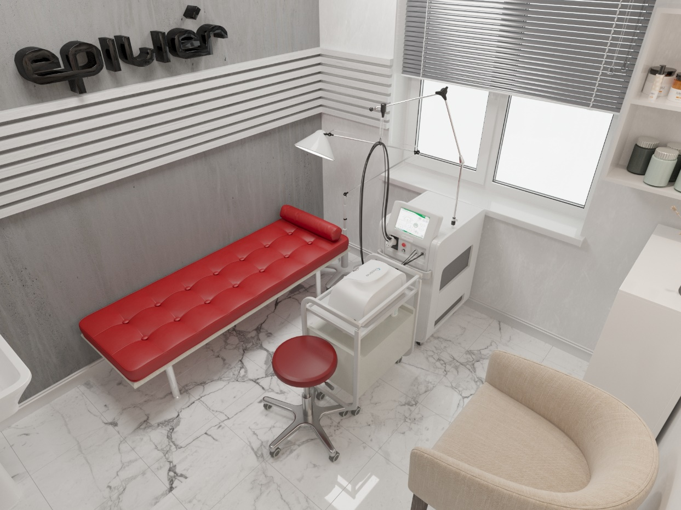
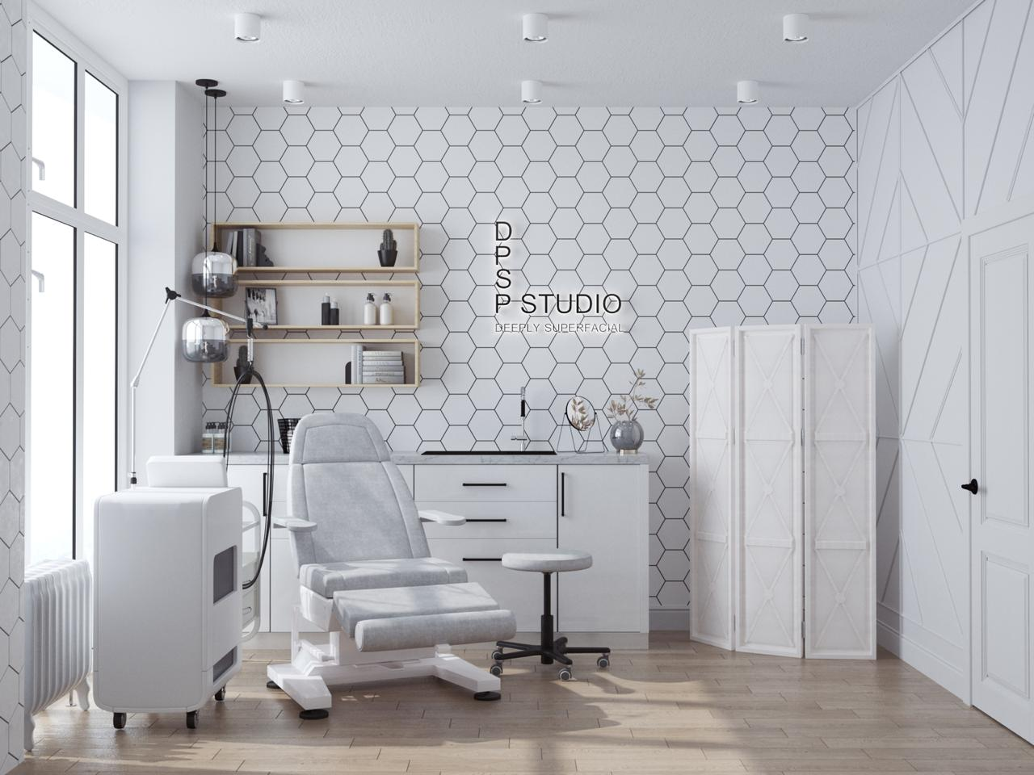
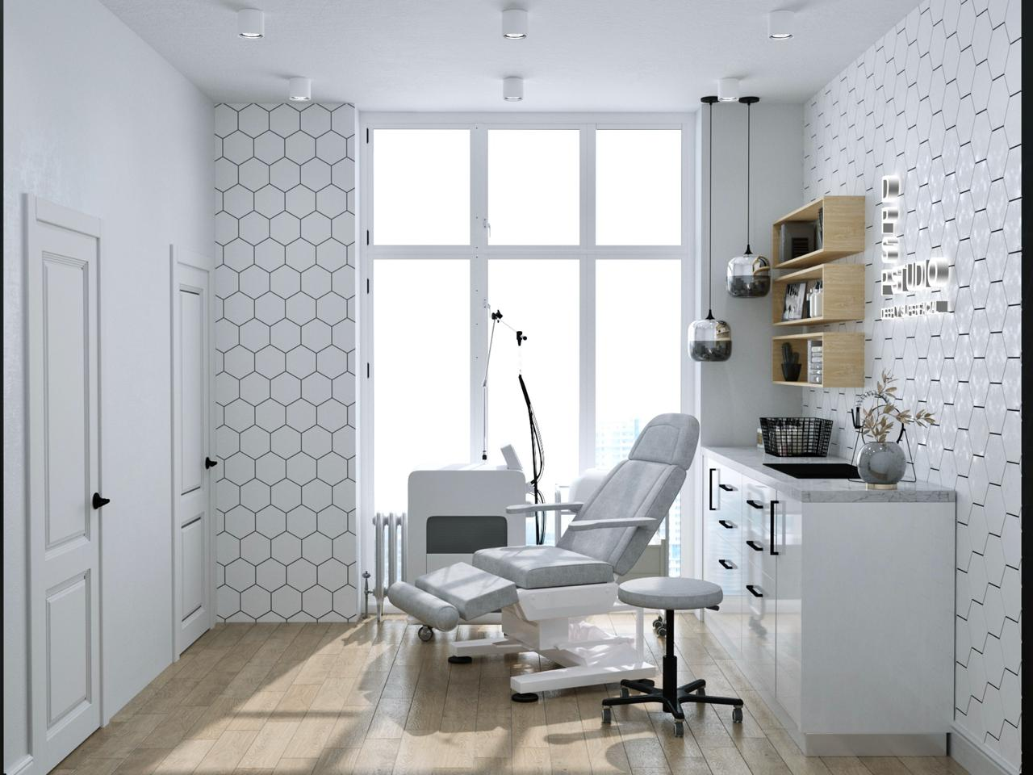
DPSP STUDIO

Slide 7
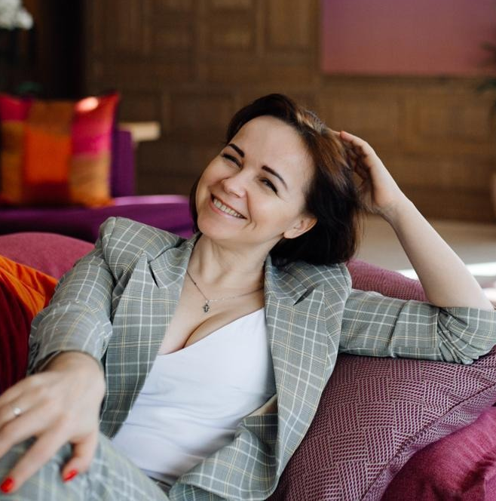
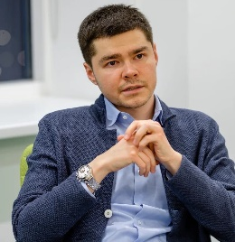
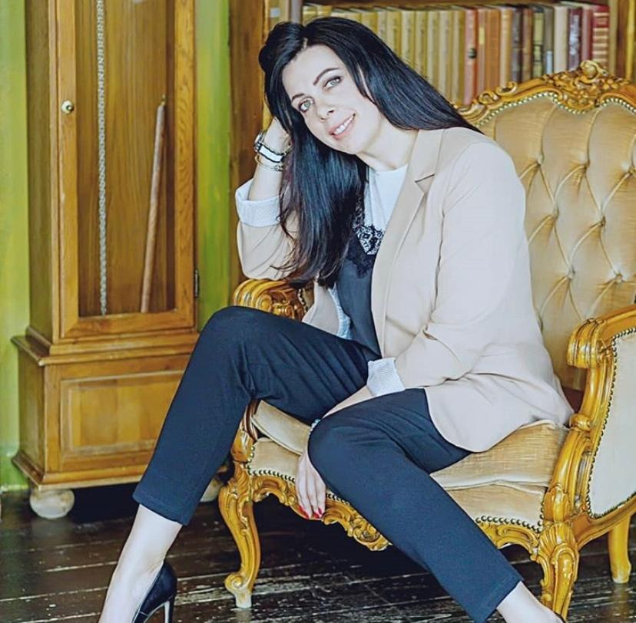
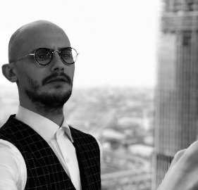
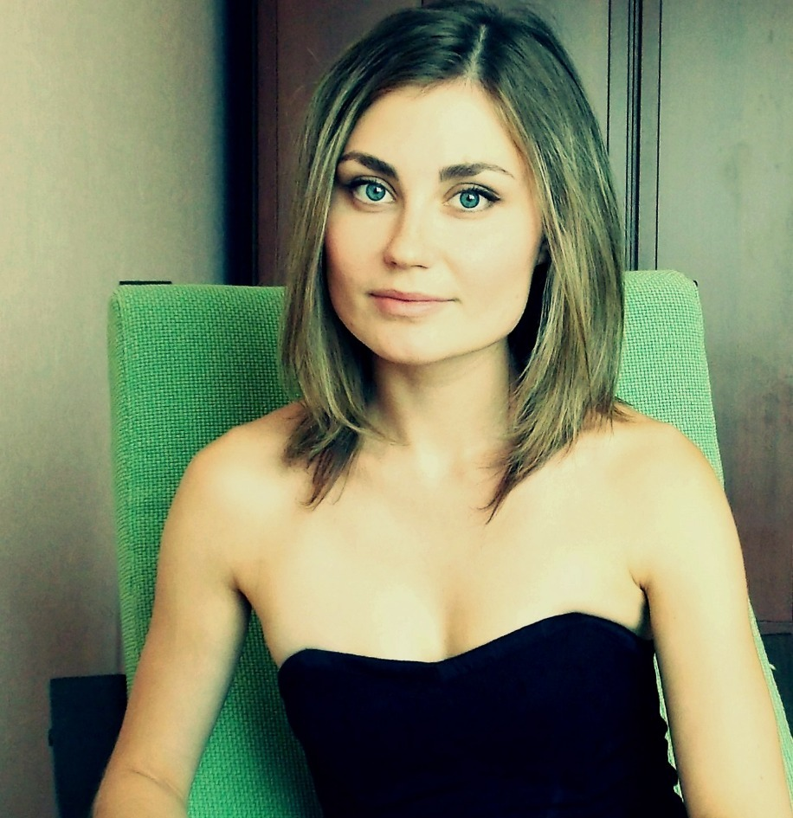
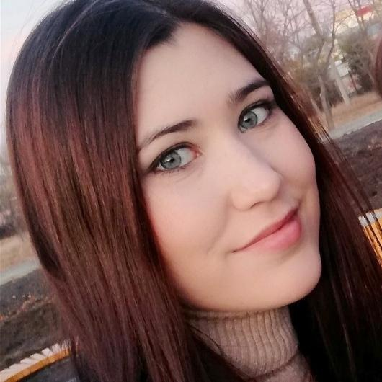
КОМАНДА DPSP STUDIO
Косметологи только с медицинским образованием
Вероника Ратанова
Основатель сети
Аяз Шабутдинов
Партнёр
Екатерина Шитякова
Директор Управляющей Компании
Владимир Яцуненко
Менеджер по открытию и сопровождению новых партнёров.
Ксения Мамонтова
Специалист по контролю качества
Тамара Кусова
Аккаунт-менеджер
И ЕЩЁ ~ 200 СОТРУДНИКОВ ПО ВСЕЙ СЕТИ

Slide 8
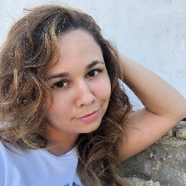
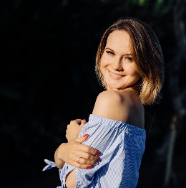
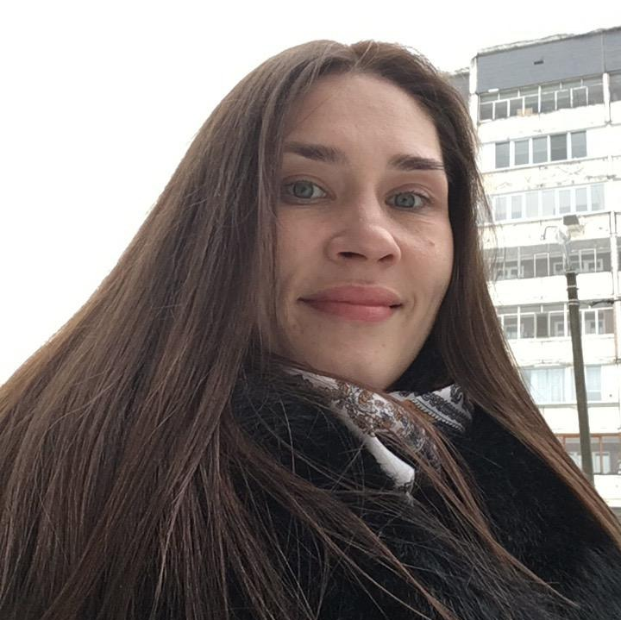
ПОДРЯДЧИКИ
DPSP STUDIO
А также:
Мебель
Оборудование
Расходные материалы
Косметика
Программное обеспечение
Обучение в Like Центре
Разработка и упаковка презентаций
Виталий Кучеров
Маркетолог
Максим Киселёв
Консультант по подбору персонала
Павел Чехов
Разработчик бренда
София Попова
Дизайнер
Анна Парамонова
Бухгалтерия и налогообложение
Светлана Малик
Финансовый консультант
Татьяна Замостьянова
Юрист

Slide 9
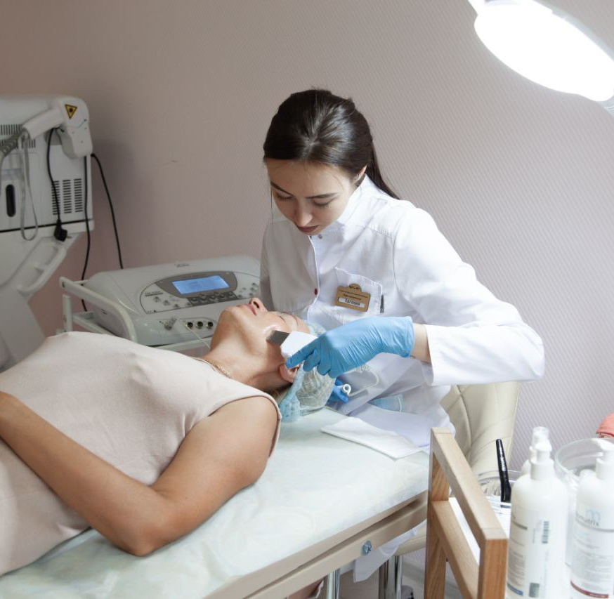
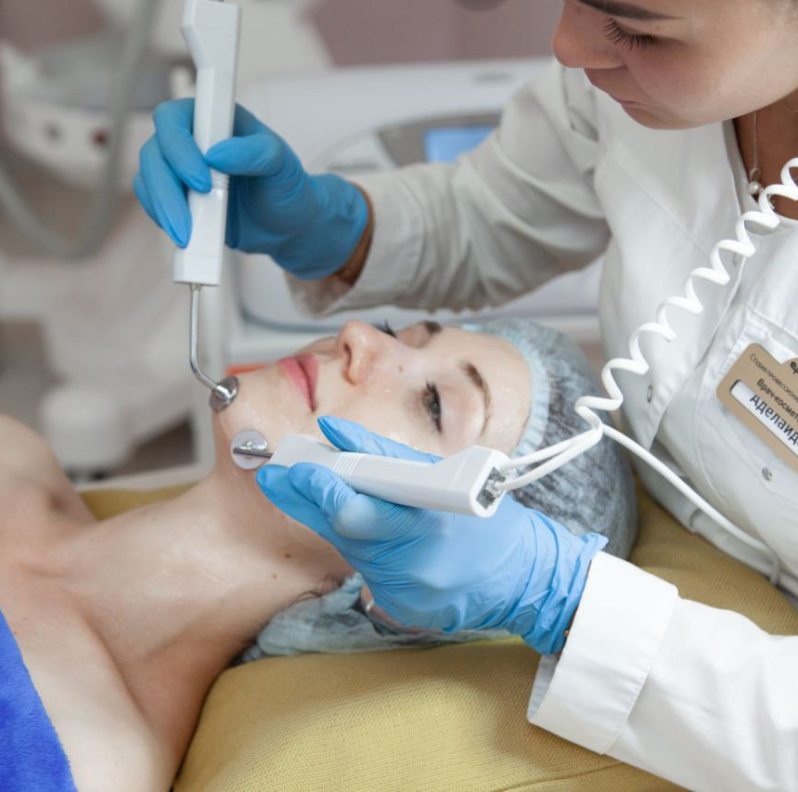
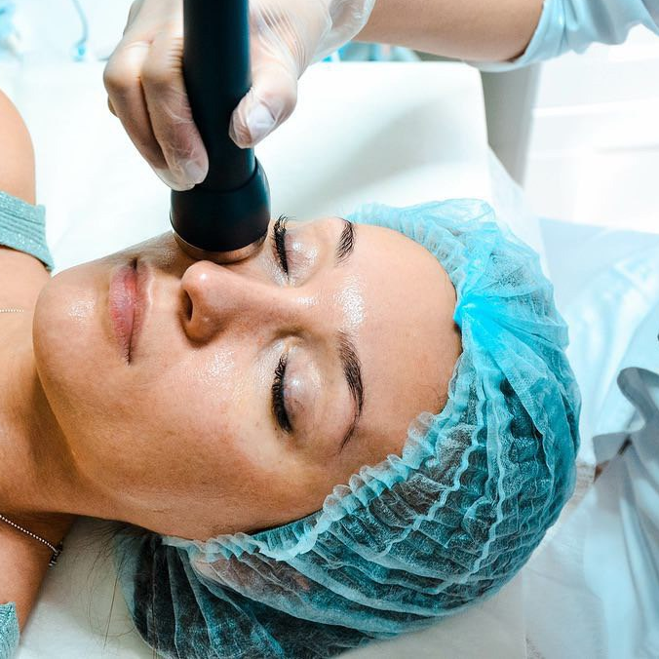
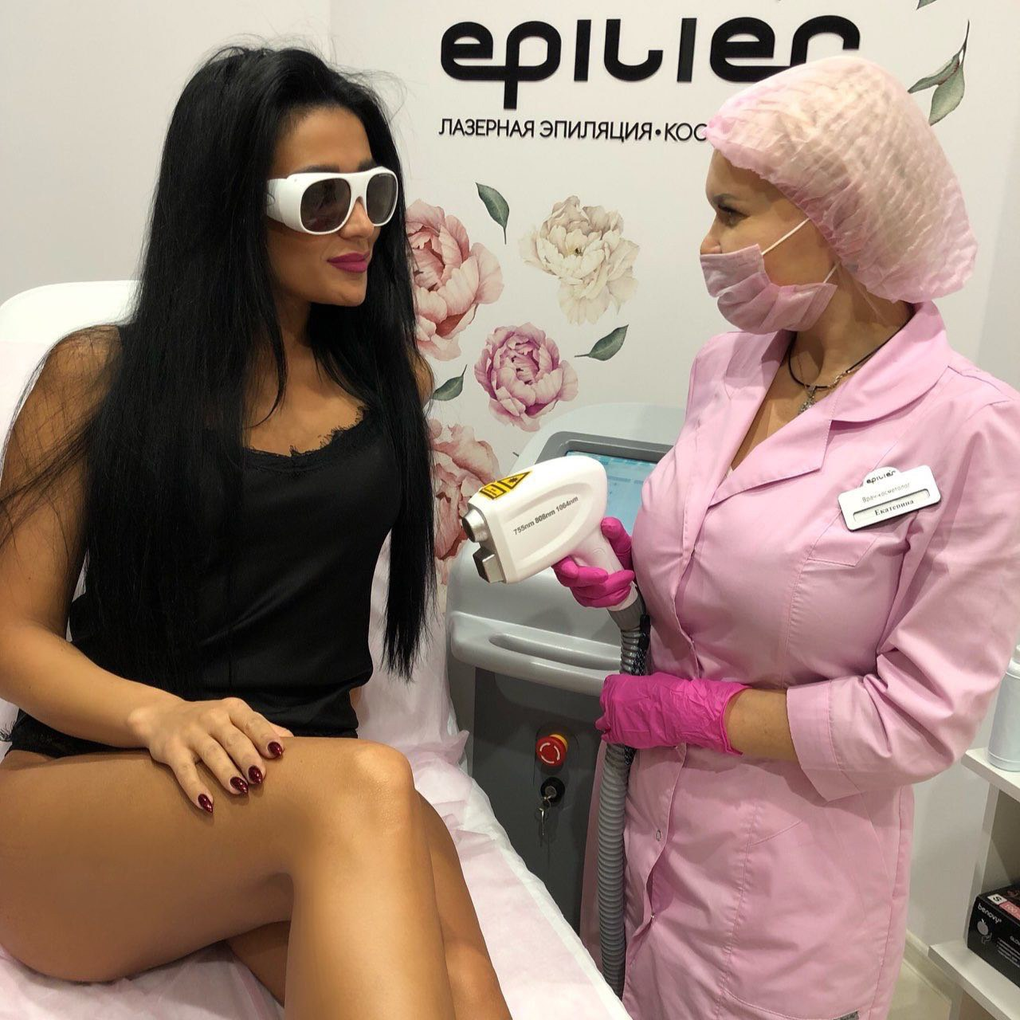
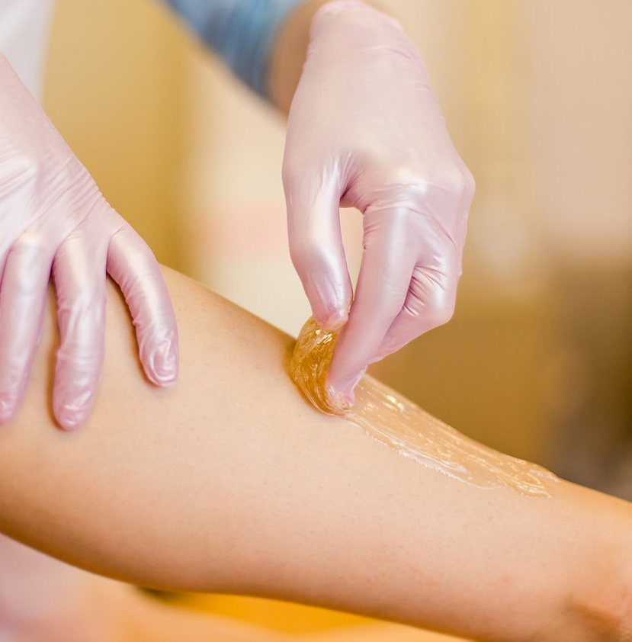
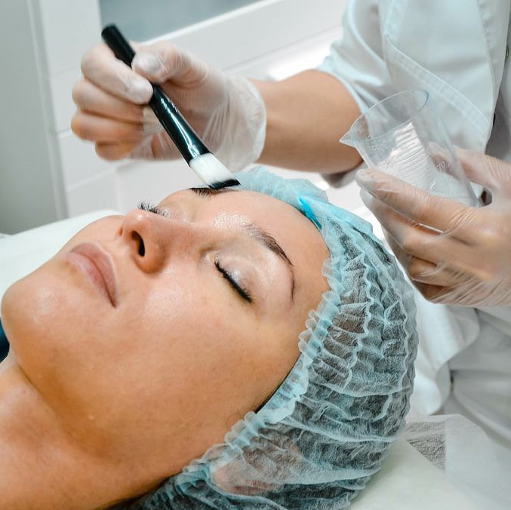
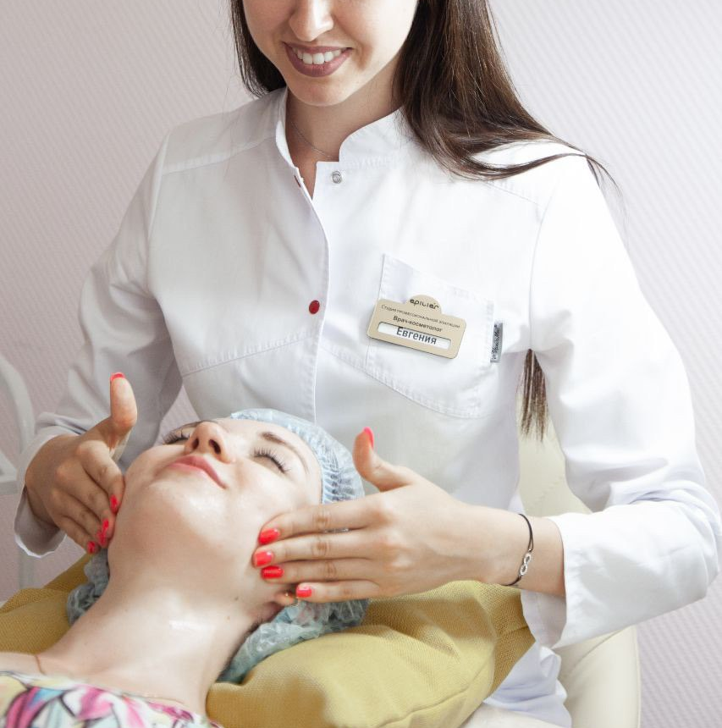
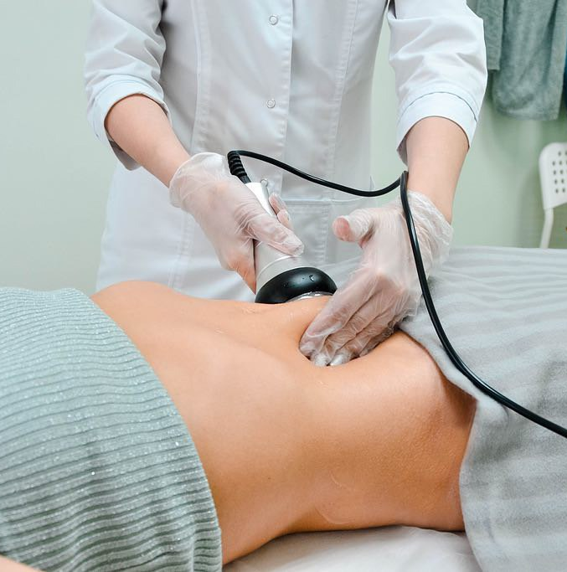
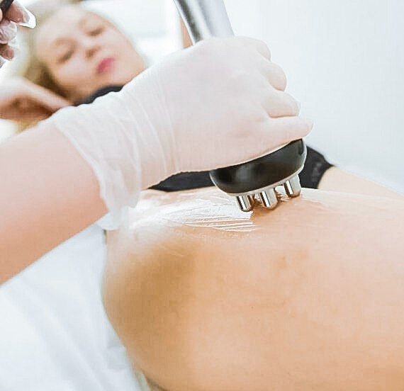
УСЛУГИ В DPSP STUDIO
Все услуги безьиньекционные
Процедуры для лица
Процедуры для тела
УЗ-чистка и др.виды
Микротоковая терапия
Безинъекционная
мезотерапия
Лазерная
эпиляция
Шугаринг
Процедуры для коррекции фигуры
Карбокситерапия и уходы
Пилинг
Массаж
Вакуумный массаж
Кавитация
RF лифтинг

Slide 10
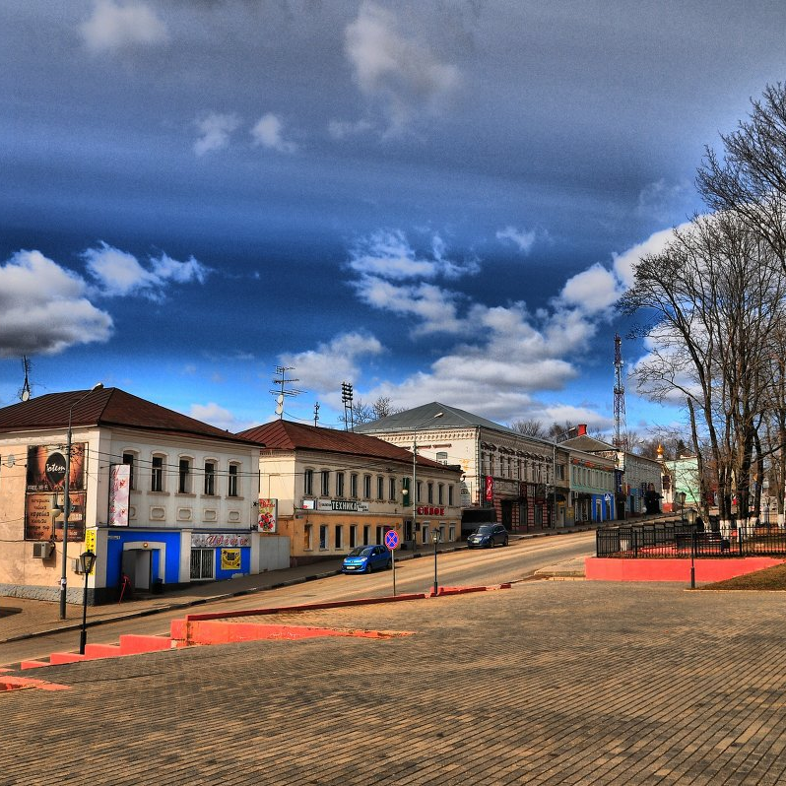
УНИКАЛЬНОСТЬ EPILIER
Наша финансовая модель проверена на городе с населением 9 900 человек
Город Руза Московской области
Средний оборот студии 254 000 ₽ в месяц
P.S. Население г. Москвы в 1 270 раз превышает
население г. Руза

Slide 11
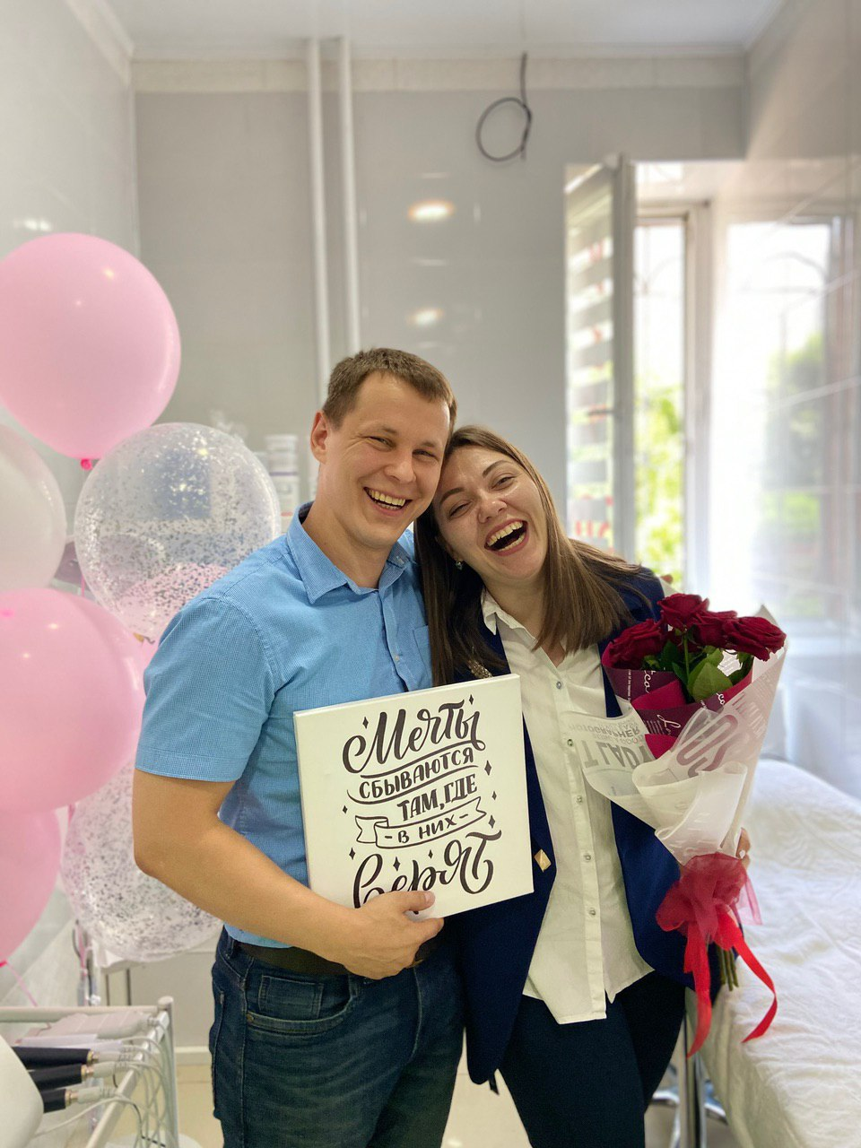
УНИКАЛЬНОСТЬ DPSP STUDIO
Наша финансовая модель проверена и
в ПЕРВЫЙ МЕСЯЦ
РАБОТЫ
Город МОСКВА м.Динамо
Оборот студии в первый месяц
500 056 ₽ в месяц

Slide 12
ПОЧЕМУ ВЫБИРАЮТ ИМЕННО НАС?
Блок: Маркетинг
Блок: Готовый бизнес
Блок: Обучение
Блок: Запуск бизнеса
SММ-поддержка личного бренда партнёра Epilier в виде 30-дневной программы готовых постов
Оформленный аккаунт Instagram с 9-ю актуальными постами, + группа ВК.
Маркетинговая стратегия
50 первых лидов
Пошаговая инструкция по открытию
Личный менеджер 24/7 + консультации
Юридическая и бухгалтерская поддержка
Готовый бизнес-план
Постоянный доступ к обновляемой базе знаний.
Обучающие вебинары для партнеров и их сотрудников
Ежемесячные слёты партнеров с экспертами, спикерами
Еженедельные планерки со всеми партнерами
Инструкция к подбору помещения, согласование помещения
Инструкция по подбору персонала + обучение и тестирование персонала
Инструкция по привлечению инвестиций
Обучение по управлению персоналом и проведению собеседований
Готовый «пакет» оборудования для салона, по выгодной цене

Slide 13
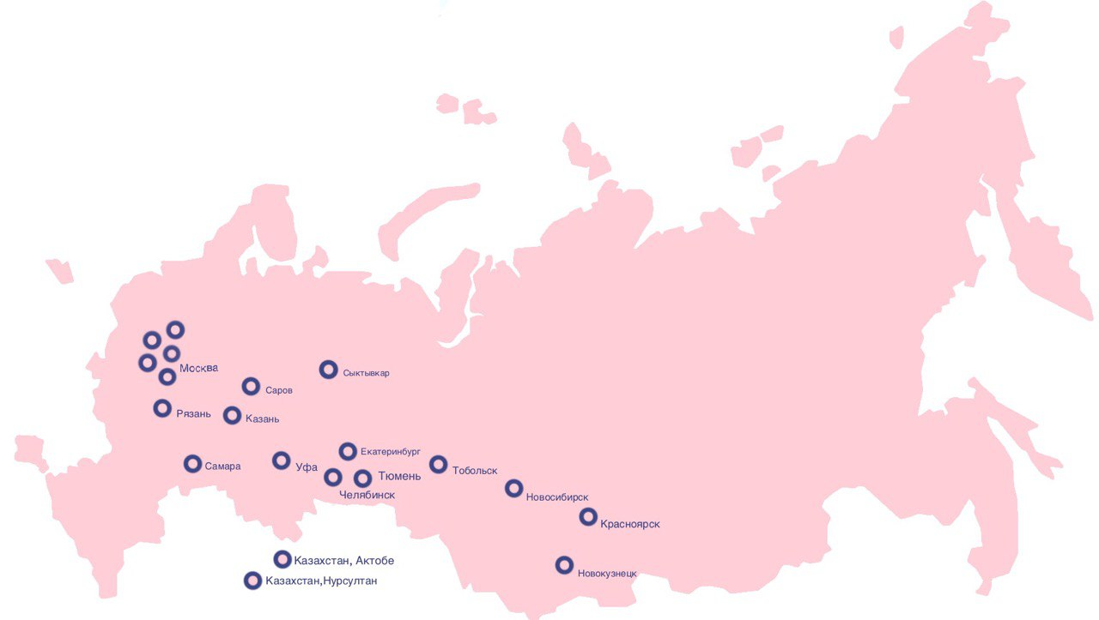
EPILIER/DPSP STUDIO ОТКРЫТ В 34 ГОРОДАХ
Москва
Химки
Мытищи
Екатеринбург
Казань
Красноярск
Краснодар
Новосибирск
Нижний Новгород
Ростов на Дону
Рязань
Самара
Саров
Серов
Тюмень
Тобольск
Казахстан, Актобе, Нурсултан, Алма-Аты
Челябинск
Уфа
Ярославль
Иваново и тд
Карта развития c EPILIER

Slide 14
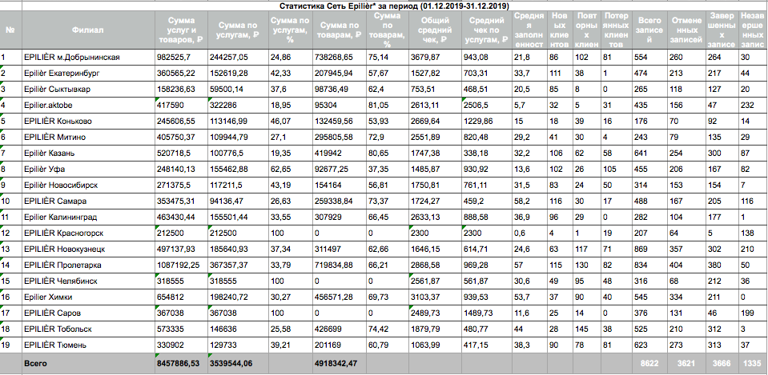
ЦИФРЫ ПАРТНЁРОВ EPILIER

Slide 15
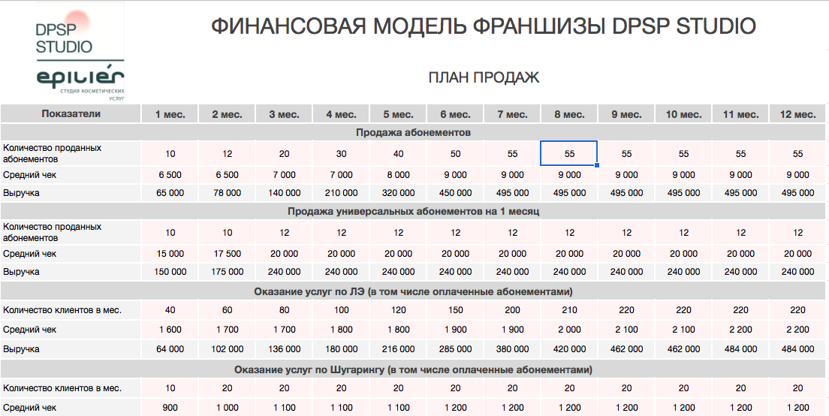
PNL,
ПЛАН РАЗВИТИЯ

Slide 16
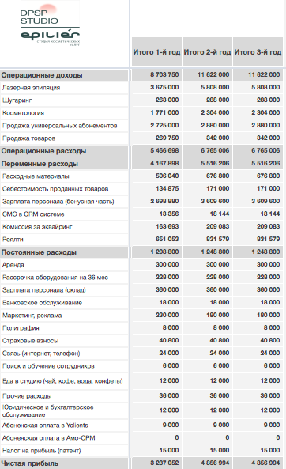
P&L Статьи расхода и дохода

Slide 17
ВРЕМЯ ОТКРЫТИЯ
ОТ 2-Х НЕДЕЛЬ ДО МЕСЯЦА
2. МОЖЕМ РАБОТАТЬ ВО ВРЕМЯ КАРАНТИНА
1. ОТКРЫВЫЕМСЯ ОТ 2-Х НЕДЕЛЬ ДО МЕСЯЦА 2. МОЖЕМ РАБОТАТЬ УЖЕ ВО ВРЕМЯ КАРАНТИНА

Slide 18
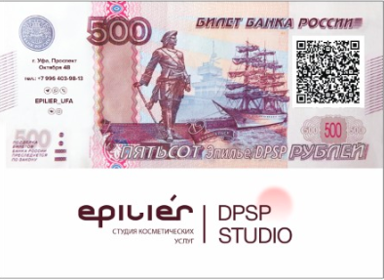
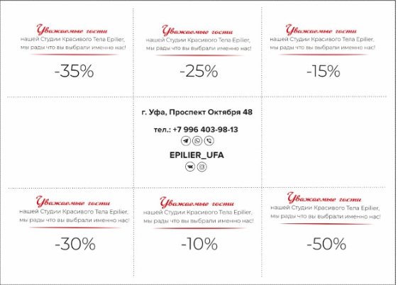
КЛИЕНТЫ
1. ИНСТАГРАМ 2. ВНУТРЕННИЙ МАРКЕТИНГ (САРАФАН): КУПОНЫ, КАРТЫ ВОЗМОЖНОСТЕЙ 3. ПРОМОУТЕРЫ и тд ПОЛНЫЙ МАРКЕТИНГОВЫЙ ПЛАН

Slide 19
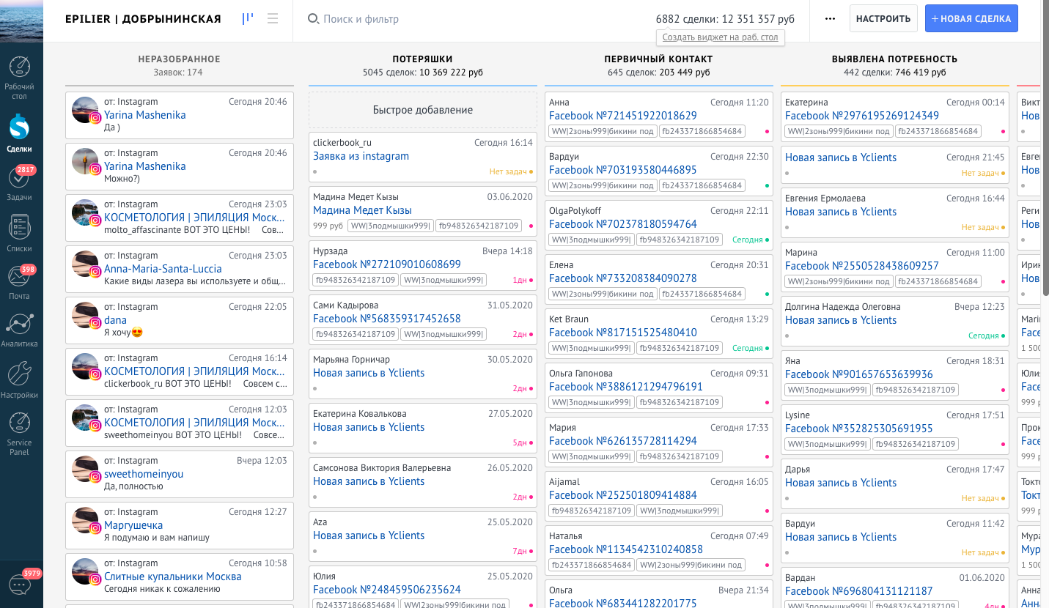
КЛИЕНТЫ
ВОРОНКА. ИНТЕРЕГРАЦИЯ АМО СО ВСЕМИ КАНАЛАМИ ТРАФИКА
ТАРГЕТ ИНСТАГРАМ, ВК
ПАРТНЕРКА
ВНУТРЕННИЙ МАРКЕТИНГ
САРАФАН
ROMI: 3,5
1. ОТКРЫВЫЕМСЯ ОТ 2-Х НЕДЕЛЬ ДО МЕСЯЦА 2. МОЖЕМ РАБОТАТЬ УЖЕ ВО ВРЕМЯ КАРАНТИНА

Slide 20
ФАКТИЧЕСКИЙ ЗАРАБОТОК

Slide 21
ЗАРАБОТОК ИНВЕСТОРА С ДОЛЕЙ 50%

Slide 22
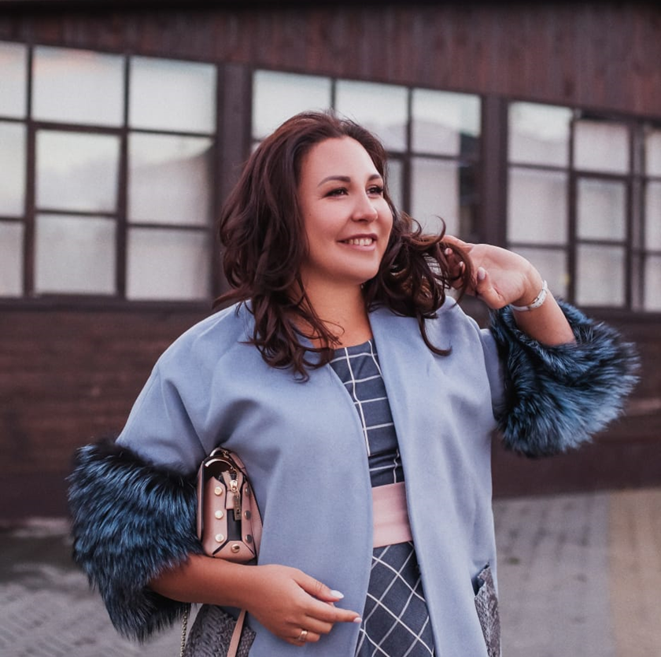
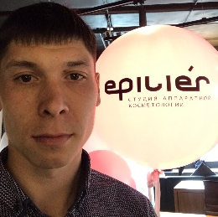
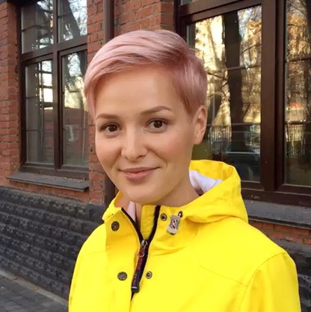
ОТЗЫВЫ ПАРТНЁРОВ EPILIER
Благодетелева Александра
Г. Челябинск
vk.com/id450314431
Рафаэль Яруллин
Г. Саров
vk.com/yarullin1991
Я хочу сказать спасибо Управляющей Компании, за то, что вы для нас делаете, за слёты, за спикеров, которых вы для нас приглашаете, за то, что EPILIER для меня – семья. Я безумно рада, что попала именно к вам. Большое спасибо за поддержку, за возможность развиваться вместе с вами, за мой личностный рост. Я вас очень люблю!
Франшиза классная.
Когда едешь на слет партнеров, невольно задумываешься, что такое слёт?
Классная встреча с друзьями или продуктивная работа с партнерами? Здорово, что в EPILIER можно все совместить. И поработал, и отдохнул. Спасибо
Марина Виссарионова
Митино
vk.com/id499110139
ЕЩЁ БОЛЬШЕ ОТЗЫВОВ ПО ССЫЛКЕ:
https://clck.ru/MgaNN
Я очень довольна выбором франшизы.
Управляющая Компания действительно работает 24/7. Мой главный инсайт: круто, что роялти зависит от %. Это говорит о том, что управляющая компания вкладывается в наше развитие. Благодарю за все!

Slide 23
ЭТАПЫ ВЗАИМОДЕЙСТВИЯ С ПАРТНЁРОМ
ОТБОР
ОТКРЫТИЕ
РАЗВИТИЕ
Заполнение анкеты от потенциального партнёра на покупку франшизы,
Собеседование кандидатов по телефону
Собеседования кандидатов по Skype
Выполнение домашнего задания от УК
Утверждение франчайзи-партнера. Заключение сделки и оплата
Обучение партнёров
Поиск и ремонт помещения
Анализ конкурентов
Подбор персонала
Маркетинг и продажи
Управление и отчетность
Закупка оборудования, расходного материала и косметики
Подготовка к старту
Торжественное открытие студии
Ежедневные утренние планерки
Еженедельные обучающие семинары для партнёров, администраторов, косметологов с разборами
Ежедневная отчётность (метрики) от каждой студии в закрытой группе
Личные разборы по проблемам
Обучение персонала партнёров
Техническая помощь
Постоянный доступ к обучающей платформе
Маркетинговая поддержка
Ответственные:
Основатель сети
Директор УК
Менеджер по продажам
Ответственные:
Основатель сети
Менеджер по открытию и сопровождению новых партнёров
Аккаунт-менеджер
Подрядчики
Ответственные:
Директор УК
Менеджер по открытию и сопровождению новых партнёров
Аккаунт-менеджер
Специалист по контролю качества
SMM специалист
Маркетолог

Slide 24
НАЧНИ ЗАРАБАТЫВАТЬ И ДЕЛАТЬ ЛЮДЕЙ СЧАСТЛИВЫМИ ОТ 75 000 РУБЛЕЙ
УЖЕ С 1 МЕСЯЦА

Slide 25
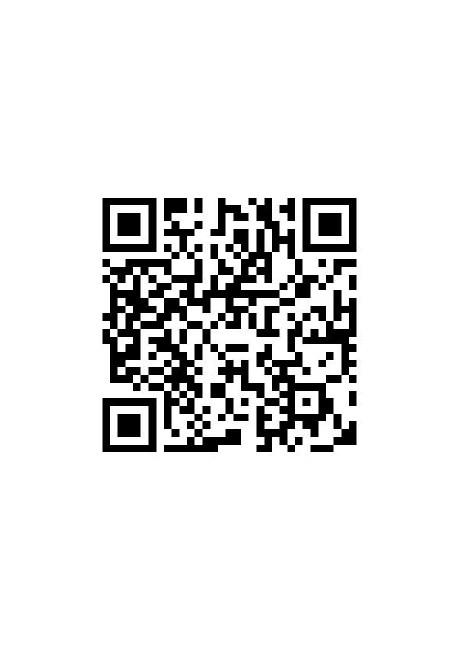
МЕНЕДЖЕР DPSP STIDIO
НАПИШИ МЕНЕДЖЕРУ DPSP STUDIO
ЯЦУНЕНКО ВЛАДИМИРУ

